Slide 1

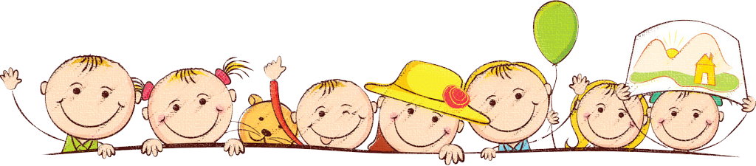



  Chào mừng các con
  đến với giờ học Tự nhiên và Xã hội

Slide 2
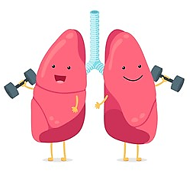
BÀI 24
BÀI 24
CHĂM SÓC, BẢO VỆ CƠ QUAN HÔ HẤP

Slide 3


Slide 4
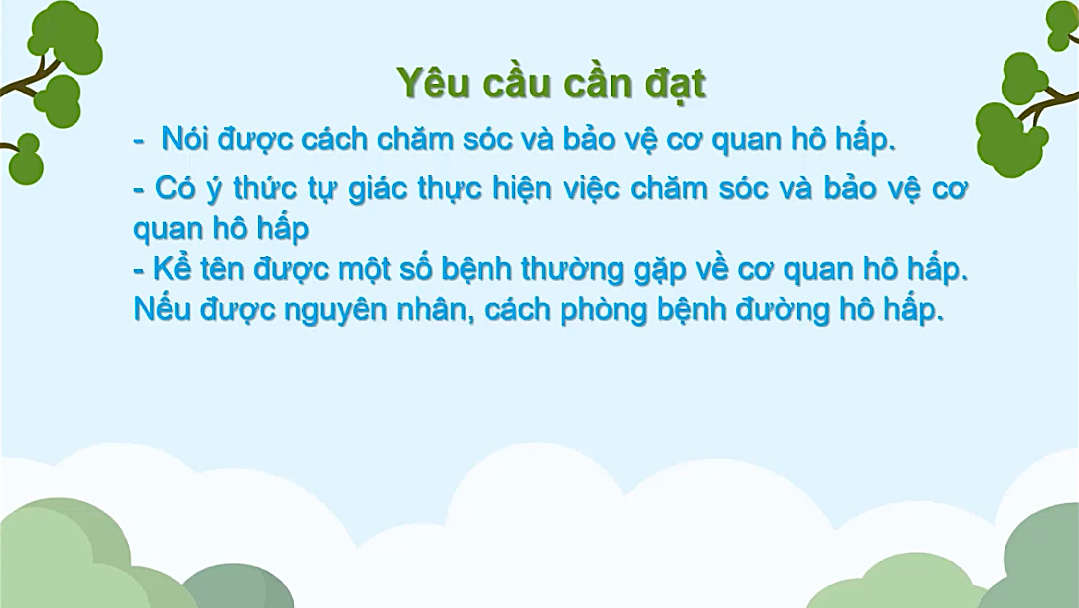

Slide 5
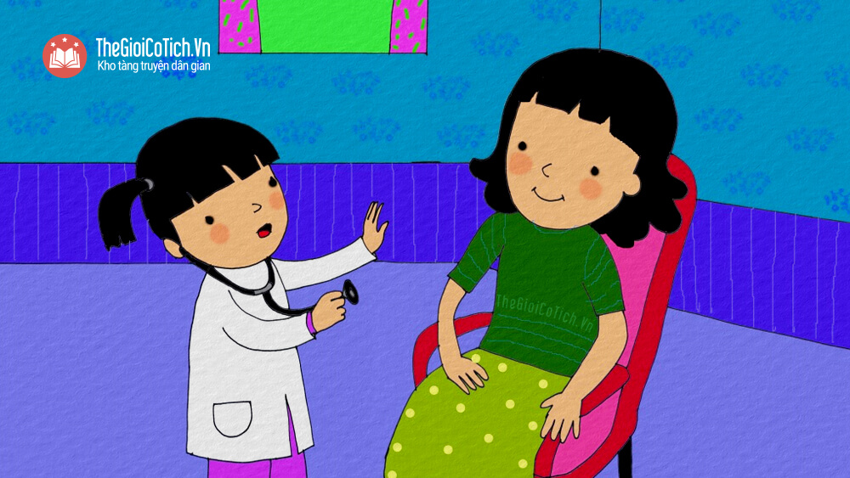

Đọc bài thơ và trả lời các câu hỏi ?
Bài thơ : Làm bác sĩ
Mời mẹ ngồi yên lặng
Để “ bác sĩ ” khám cho
Chắc tại đi đâu nắng
Bệnh này là bệnh ho.
Bài thơ nhắc đến ai ?
Bác sĩ đã hỏi han và khám bệnh như thế nào ?
Mẹ đã bị bệnh gì ?

Slide 6
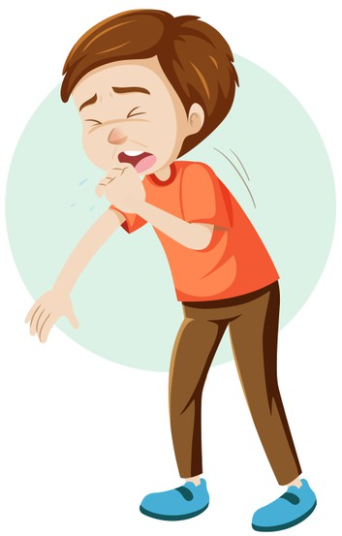
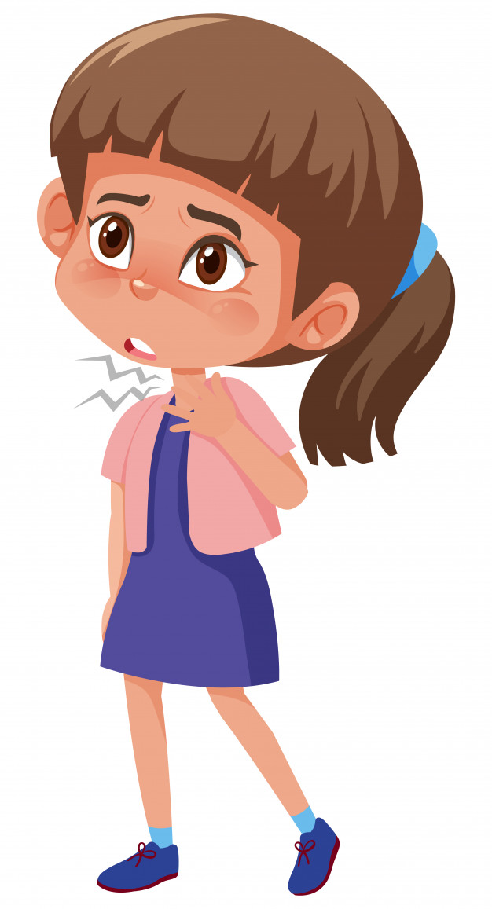
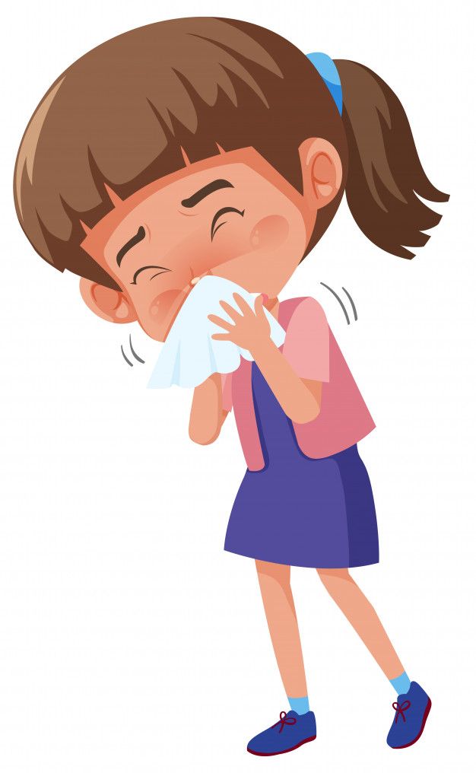
Em đã bao giờ bị ho, sổ mũi hay viêm họng chưa? Khi bị như vậy em cả thấy thế nào?
mệt mỏi
khó chịu
chán ăn

Slide 7
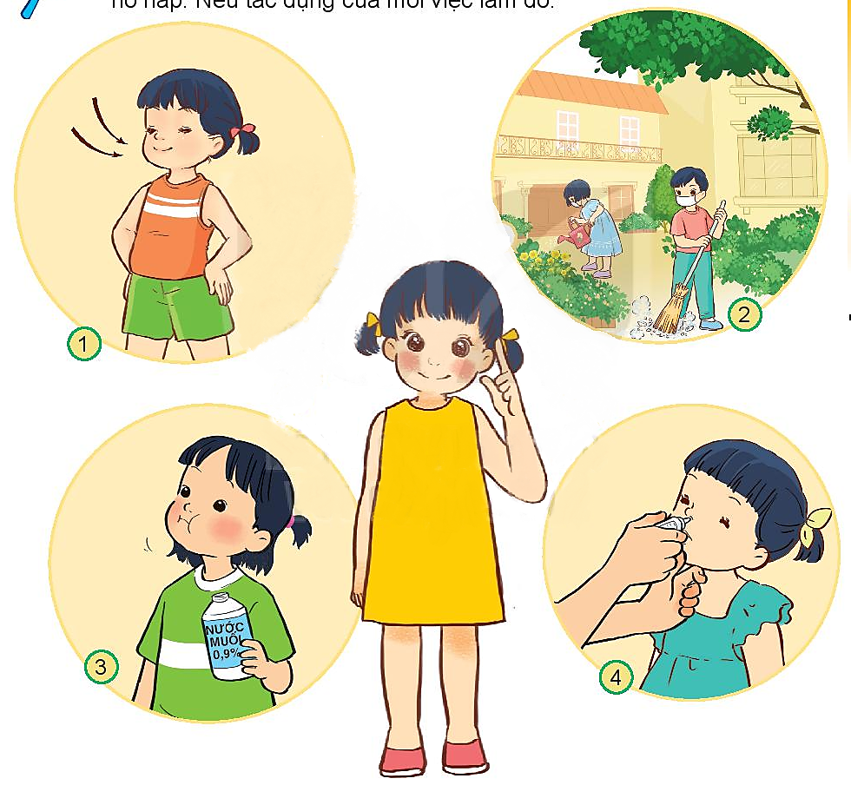
Quan sát các hình sau và cho biết các cách chăm sóc, bảo vệ cơ quan hô hấp. Nêu tác dụng của mỗi việc làm đó.
2
1
3
4

Slide 8
Hít thở
đúng cách
→Hít thở giúp lấy ô xi vào cơ thể. Giúp hô hấp được hiệu quả.
Bạn Hoa đang hít thở.

Slide 9
Bảo vệ
môi trường
→ Không khí trong sạch.
Bạn Nam đang quét dọn .
Bạn Hoa đang tưới cây.

Slide 10


Bạn Hoa đang súc miệng nước muối
Bạn Hoa được nhỏ mũi
→ Vệ sinh cổ họng
→ Vệ sinh mũi

Slide 11

Trồng nhiều cây xanh
Tập thể dục
Đeo khẩu trang
Ăn đủ chất
Uống nhiều nước
Kể tên các cách em biết để bảo vệ cơ quan hô hấp

Slide 12
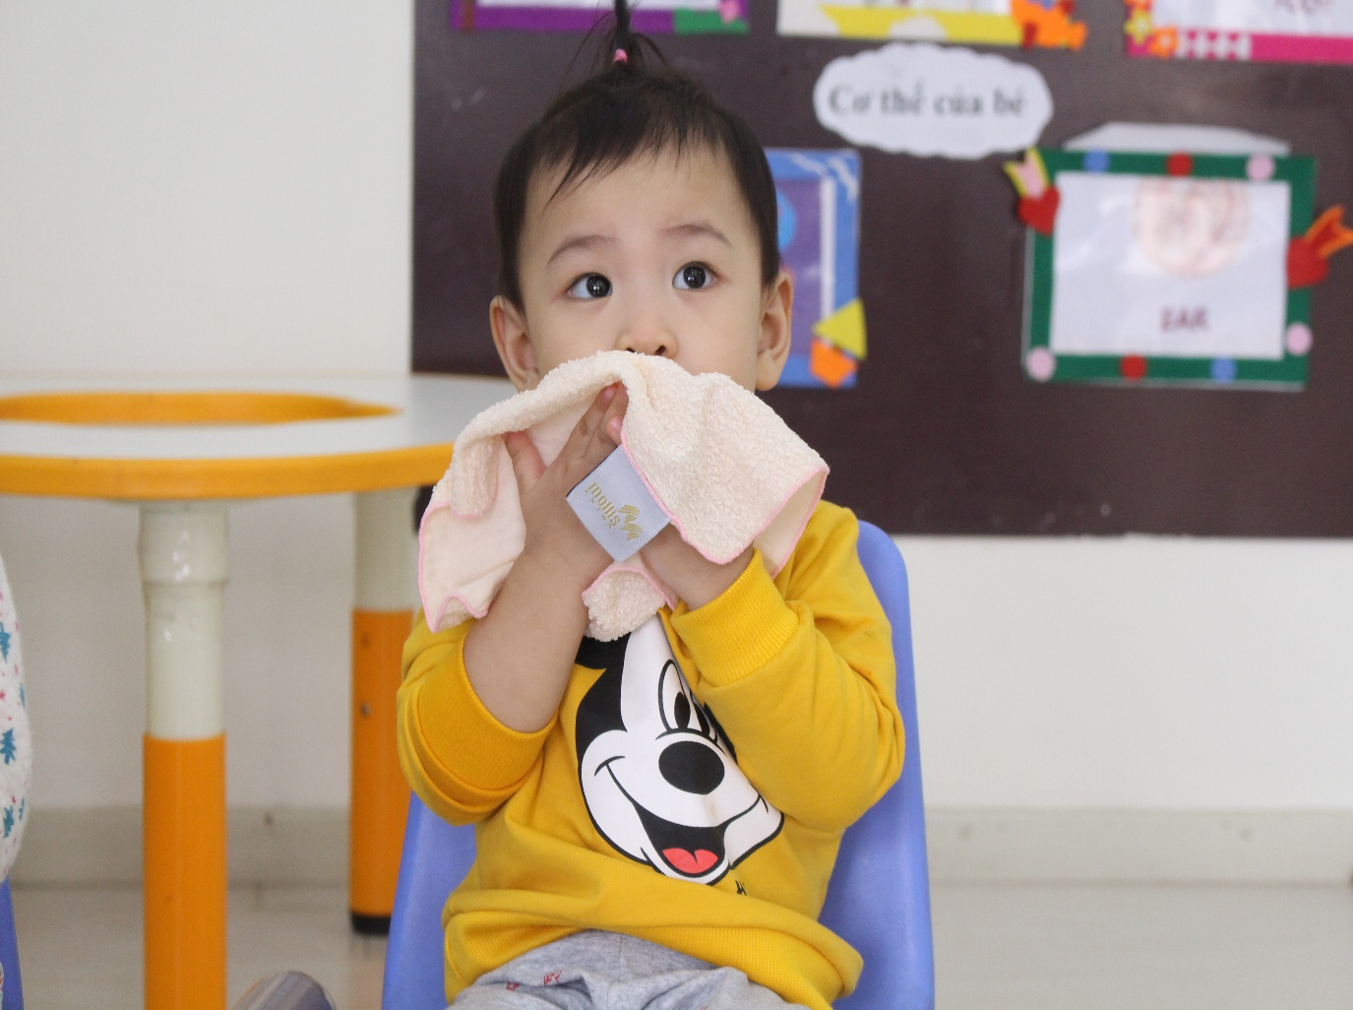
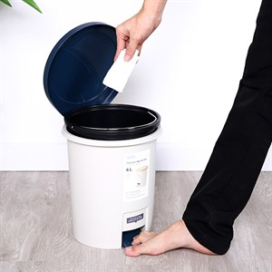
Dùng khăn sạch và mềm lau hai lỗ mũi, em thấy gì trên khăn ?
Quan sát thấy khăn có bụi bẩn, cho thấy bên trong mũi có lông mũi, lông mũi sẽ giữ lại bụi bẩn giúp ngăn bụi bẩn từ không khí tiến vào sâu hơn

Slide 13

Khi ngạt mũi em cảm thấy thế nào? Khi thở bằng miệng em cảm thấy thế nào?

Slide 14
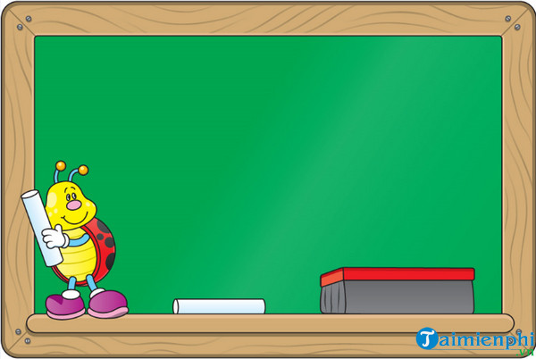
KẾT LUẬN
Miệng không ngăn được bụi bẩn nên cần hít thở bằng mũi chứ không hít thở bằng miệng.Thở đúng cách để phòng tránh các bệnh liên quan đến đường hô hấp. Việc vệ sinh mũi là rất cần thiết và quan trọng .

Slide 15


Slide 16

Các việc nên làm để chăm sóc, bảo vệ cơ quan hô hấp là : Mặc ấm, tập thể dục, thực hiện quy tắc 5k ,….
Các việc không nên làm để chăm sóc, bảo vệ cơ quan hô hấp là : Hít khói thuốc lá, uống nước lạnh , thò tay vào mũi, nơi ở bừa bãi, ẩm mốc,….

Slide 17
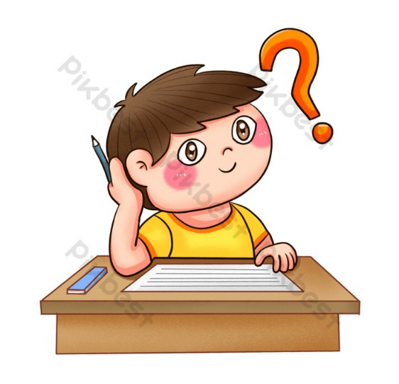
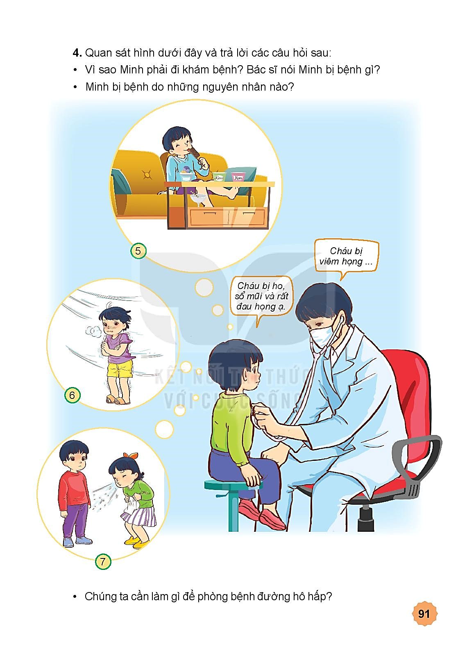
Quan sát tranh và trả lời câu hỏi
Bác sĩ nói Minh bị bệnh gì ?
Vì sao Minh phải đi khám bệnh ?
Minh bị bệnh do nguyên nhân nào ?
Cháu bị viêm họng …
Cháu bị ho, sổ mũi và rất đau họng ạ

Slide 18
Nguyên nhân:
Ăn kem lạnh
Mặc không đủ ấm
Bị lây từ người khác
5
Cháu bị viêm họng …
6
Cháu bị ho, sổ mũi và rất đau họng ạ
7
Chúng ta cần làm gì để phòng đường bệnh hô hấp?

Slide 19
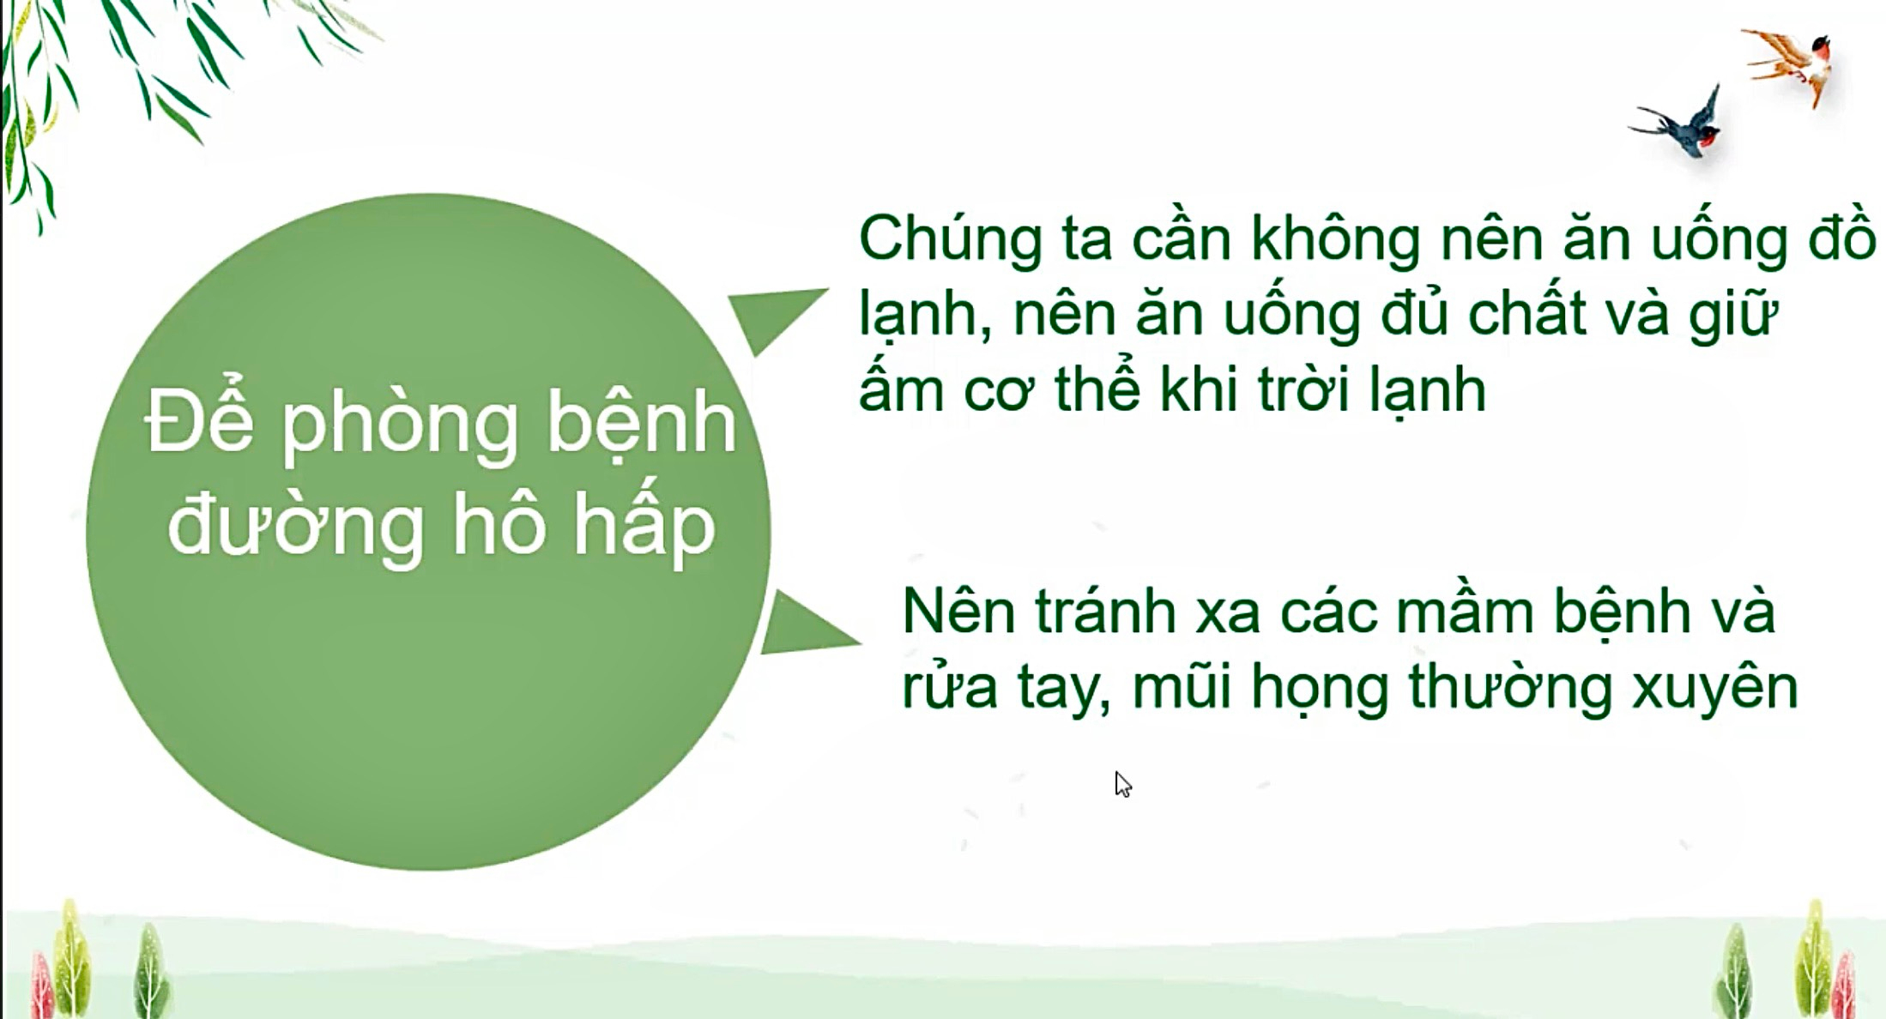

Slide 21


